Slide 1
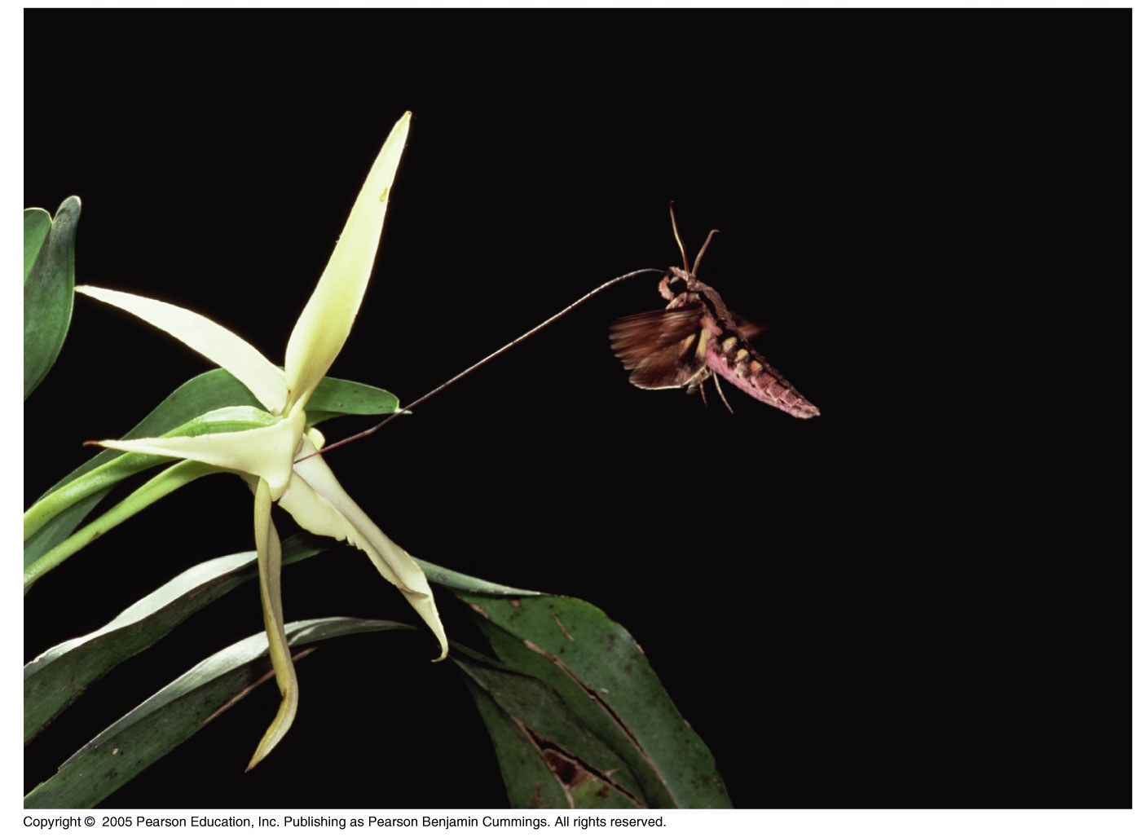
Chapitre 6 Adaptation
p. 887
6.1 Adaptation
6.2 Étudier les adaptations
6.3 Adaptation et l’effet des gènes du développement
Campbell biologie: p. 607,658
Notes:
Regarde les adaptations et comment les étudier.

Slide 2
6.1 Adaptation
Adaptation: une caractéristique héréditaire qui offre un différentiel de survie et de reproduction positif dans une population d’une génération à l’autre.
Les adaptations sont le résultat de la sélection naturelle.
Elles sont parfois complexes, ont des fonctions complexes et une histoire complexe.
Notes:
- Résultat de la selection naturelle.

Slide 3
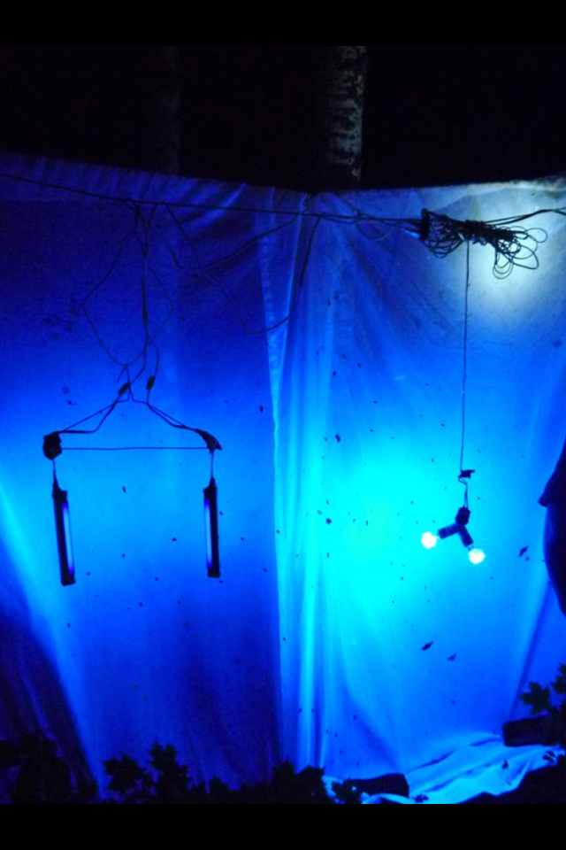
L’ultra-violet du spectre de la lumière attire les insectes nocturnes
Notes:
- Chapeleau met des draps blancs et met u-v et prends des photos d’nsectes et parmis ceux là il a trouvé une pespece interessante.

Slide 4
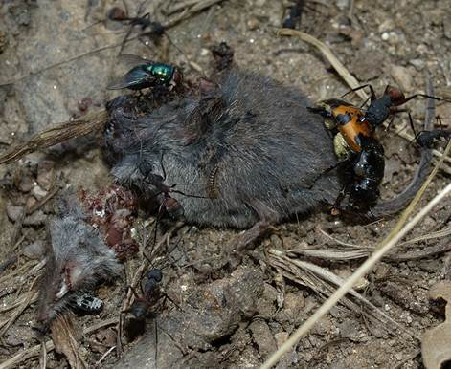
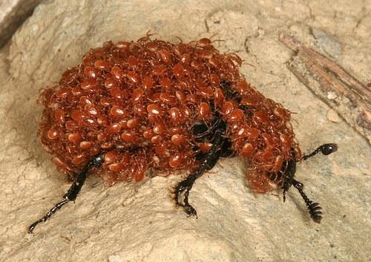
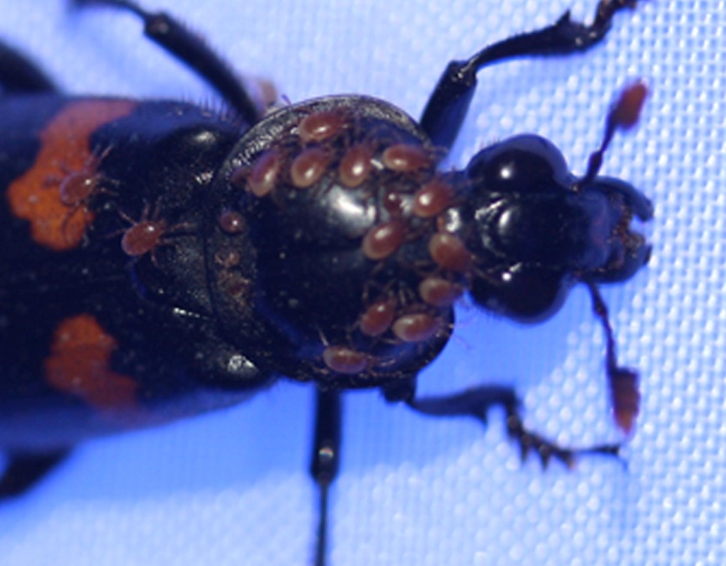
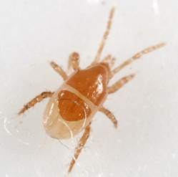
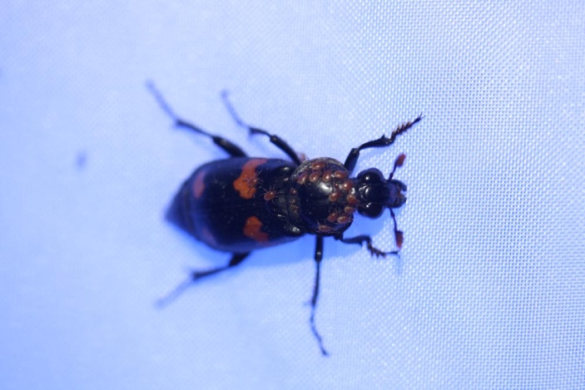
6.1 Adaptation
Nécrophore (Nicrophorus sp.) transportant des mites (Poecilochirus sp.).
Symbiose: mutalisme, commensialisme, parasitisme
Définitions des interactions écologiques: p.658 dans le livre
Notes:
Nécrophore voit les proies et prends les cadavres. Et quand ils trouvent un cadavre ils l’enterre et l’utilise comme site d’alimentation pour les jeunes. La femelle va pondre œuf autour du cadavre et les parents vont en manger et le donner aux enfants. Dans vidéo il enleve la fourrure et entoure de mucus. Avant de partir il tue les enfants pour que les autres aient assez de nourriture. Petites bestioles sont des mythes et pourquoi ont ils des mythes et ils servent de moyen de transport sur le nécrophore (ceci s’appelle la PHORÉSIE)
Symbiose: interaction entre organismes (tu va avoir une hôte, qui est le plus gros, et un symbionte, qui se trouve sur le plus gros des deux especes)
Commensialisme: un est pas affecté par les symbionte (autre exemple se sont les bactéries sur notre peau car il n’y a pas d’impact sur nous). Avantage pour mythe mais pas le nécrophore.
Parasitisme: un est affacté par la présence de l’autre.
Mutualisme: il y a un avantage pour les deux. S’est aperçu que si le nécrophore appartient des mythes, elles vont consommé les œufs de mouches pour pas que le cadavre soit envahis par des œufs du compétiteur.
Donc c’est un exemple de mutualisme car il y a un avantage pour les deux.

Slide 5
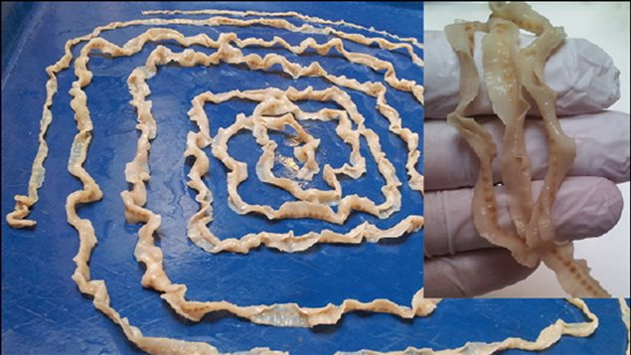
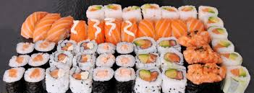
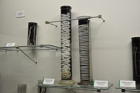
6.1 Adaptation
Parasitisme chez l’humain
Le ver plat Diphyllobothrium latus
Notes:
Parasite transmis en mangeant du poison cru. Surtout le saumon.

Slide 6
6.2 Étudier les adaptations
Toutes les caractéristiques d’un être vivant ne sont pas nécessairement des adaptations à l’environnement actuel: concept d’exaptation.
Méthodes qui permettent de corroborer ou réfuter une hypothèse adaptative:
  Étude directe du processus de la sélection naturelle (ex. phalène du bouleau, géospizes à bec moyen, adapation à l’altitude chez les humains)
  Approche compatative + une connaissance de la phylogenèse : indicatrice que des caractéristiques ont évolué indépendamment ou qui sont le résultat d’un ancêtre commun. (ex. mâchoires carnivores; herbivores)
  Étude morpho-fonctionnelle d’un trait (par ex. évolution du poil ou des plumes)
Notes:
Organsime s’est modifié et ce n’est pas nécessairement évolué pour une fonction.
Si un trait s’est apparu dans la même espece ont peut voir que ca provident de cette espece.
Morpho-fonctionnelle ex poils a évolué pour perdre la chaleur. Plumes ont peut vior qu’elle a développé pour d’autres function que le vol
Ex role du poil et l’origine de son evolution ne viennent pas nécesairement de la même fonction

Slide 7
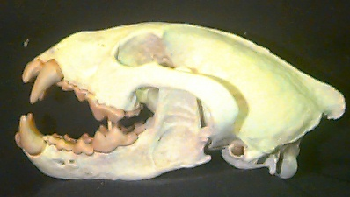
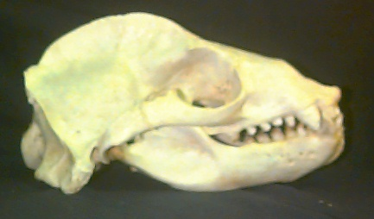
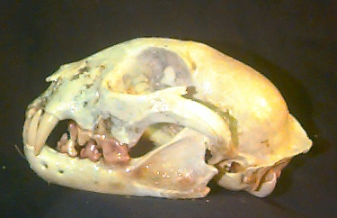
6.2 Etudier les adaptations:
La méthode comparative
CARNIVORE: articulation de la mâchoire inférieure au crâne au même niveau que la rangée de dents.
Articulation charnière
Carcajou
Lion de mer
Lynx
Notes:
Si on regarde la mâchoire quand on articule la machoire le movement est un mvmt de ciseaux et vont decu les dents arrières = dents carnacières (le mvmt de cisea vien du fait que le joint de la machoire est au même niveaux que les dents)
Aussi le joint de la machoire a une arctivulation charnière (joint solide permet d’étouffer une proie emêche mvmt gauche et droite)
Donc c’est une structure qui a évolué d’un origine commune aux carnivores (pas propre à un espèce)

Slide 8
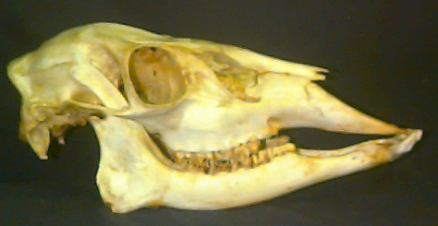
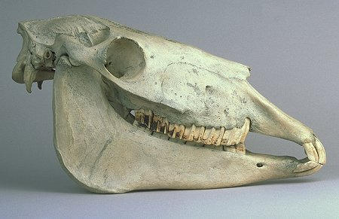
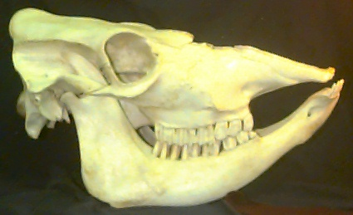
6. 2 Etudier les adaptations:
La méthode comparative
Herbivores: articulation de la mâchoire inférieure au crâne plus haute que la rangée de dents.
Articulation peu solide.
Cerf de Virginie
Cheval
Vache
Notes:
Joint de la machoire plat et plus haut que la rangé des dents (bcp de flexibilité) lorsque la machoire se ferme toutes les dents se touchent en même temps ce qui permet de bien manger les plantes. Jount 2 surfaces planes pour que la machoire bouge bcp.
- Les deux groupes ne sont pas inter-relies donc on presume que l’adaptation vient de l’alimentation des herbivores.

Slide 9
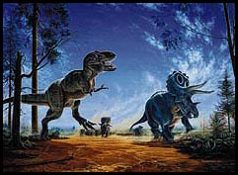
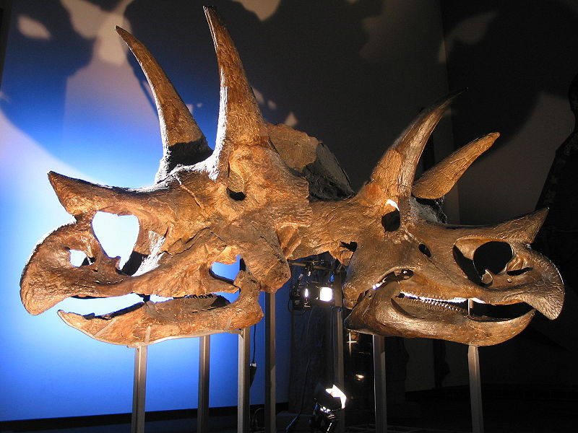
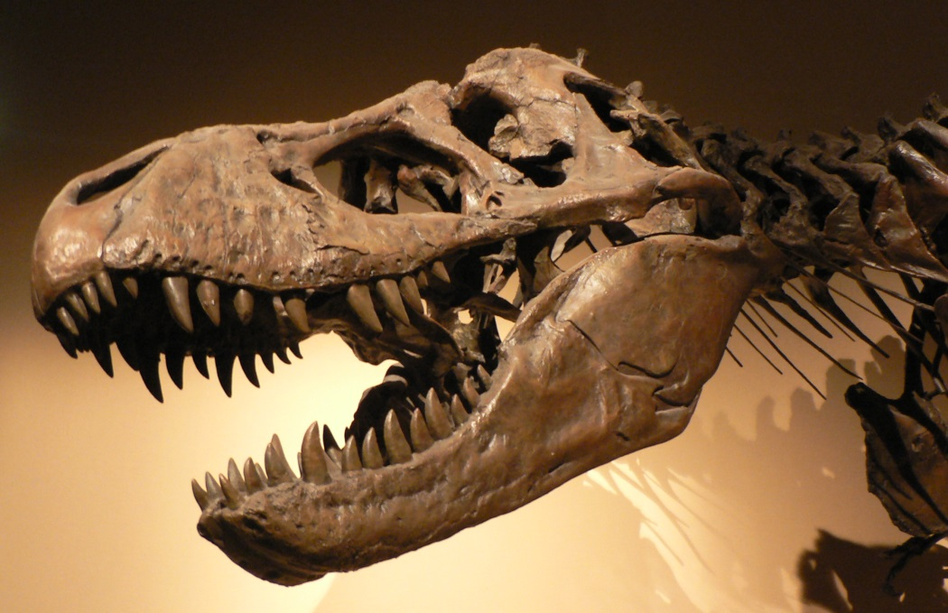
6.2 Etudier les adaptations
DINOSAURES: Étude de la convergence.
Triceratops : herbivore
Tyrannosaure : carnivore
Notes:
Sait que cette adaptation est retrouvé dans un autre groupe (pas lié aux mamifères qui ont la même adaptation). L’adaptation a évolué plusieurs fois.
Triceratops joint de la mâchoire plus bas que la rangée de dents, les dents se ferment en même temps mais permet de la couper plus facilement et non la mastiquer comme les herbivores des mamifères. Mastication proper`au mammifère (joues permet la mastication). Chez le triceratops il y avait pe être des joues pour que la vegetation puisse rentrer (effet guillotine et non mastication.
Chez dynosores ils ont développé des modes d’alimentation similaires aux mamifères.
Par la méthode comparative et phylogénèse ont peut retrouver des structures communes qui ont évolué une fois chez un ancêtre commun. Les animaux actuels sont le résultat de leur ancêtres plutot que leur prope evolution.

Slide 10
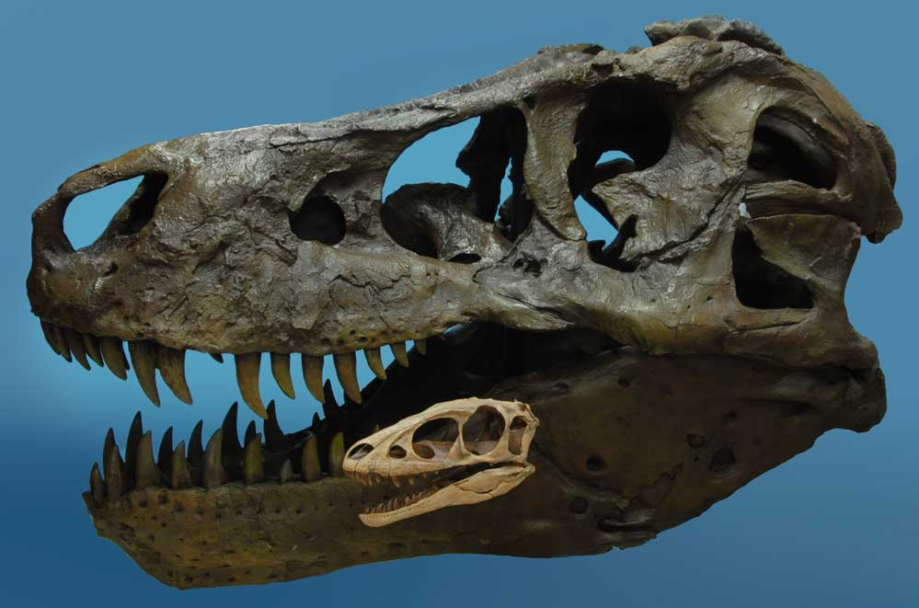
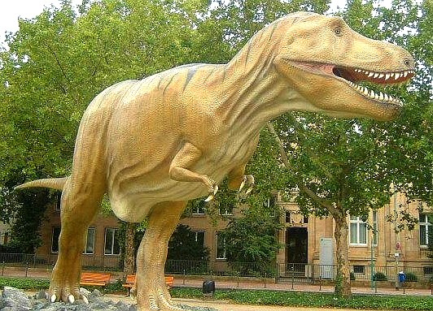
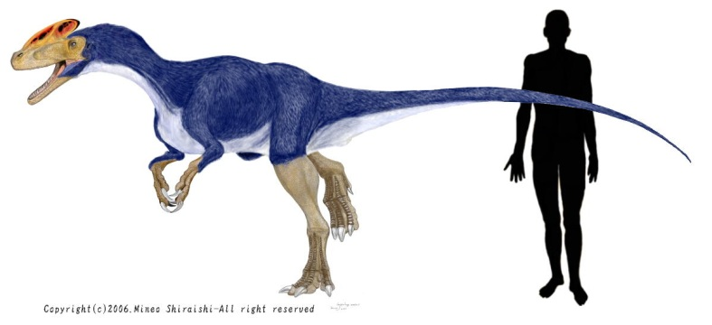
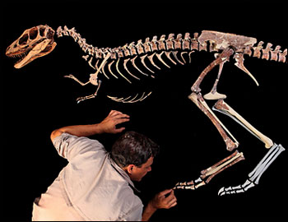

6.2 Etudier les adaptations
Les organismes portent des caractéristiques qui ont évolué chez des espèces ancestrales
Guanlong : plus ancien
tyrannosaure
Mini T-rex
Notes:
Connait des espèces qui appartiennent à celui du t-rex (découvert mini t-rex qui est l’ancêtre du tyranosaure). Ceci nous indique que la morphologie du t-rex a évolué d’un ancêtre qui avait déjà des membres plus petits (donc il a hérité des caractères du mini t-rex). Il faut se méfier lorsqu’on parle d’adaptation car vient pas nécessairement de l’êspèce

Slide 11
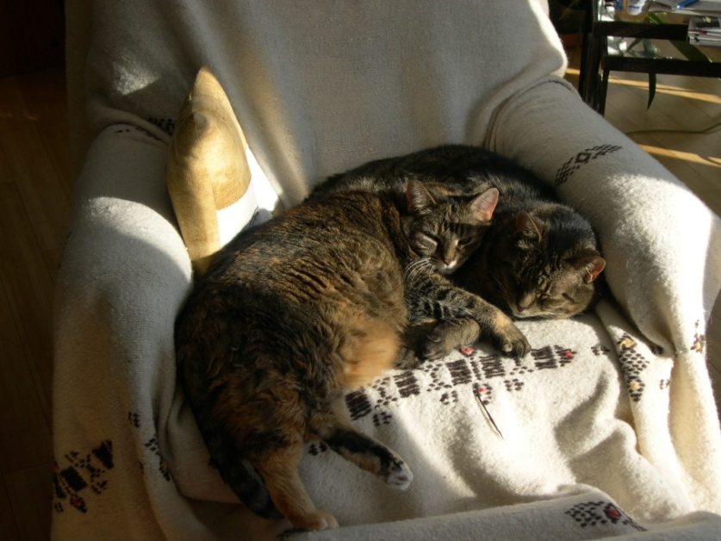
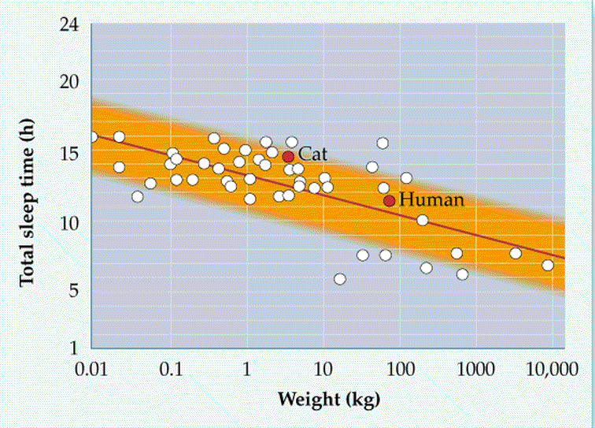
6.2 Etudier les adaptations
Humains dorment 8.5 heures/jour
Chats dorment 14.5 heures/jour
Chez les mammifères, le temps alloué au sommeil reflète la taille de l’animal. Donc, il ne s’agit pas d’une adaptation particulière pour le chat mais d’un besoin métabolique de base.
chat
Temps total de sommeil (h)
Humain
Poids ( kg)
Notes:
Pourquoi dort tout le temps? C’est tu une adaptation? Non car on a vu que les petits mamifères ont besoins de plus de temps de someils. C’est parce qu’ils perdent bcp d’énergie car ils ont un métabolisme plus rapide (grande surface de contact d’environement pour une petite masse donc perd la chaleur plus rapidement donc pour récupérer la chaleur il dors).
La droits c’est un rapport entre la masse et la surface de contact.

Slide 12
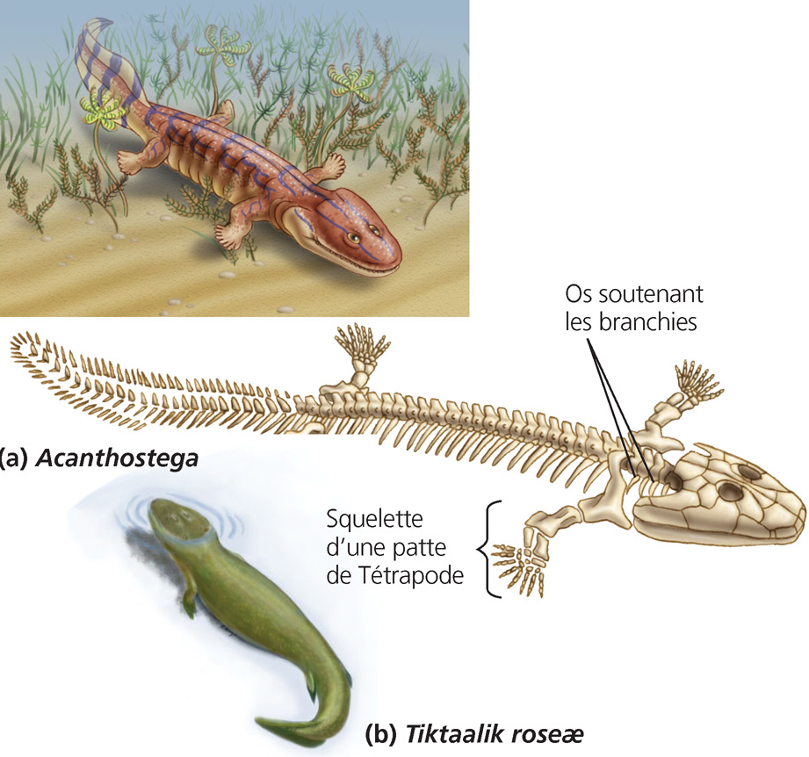
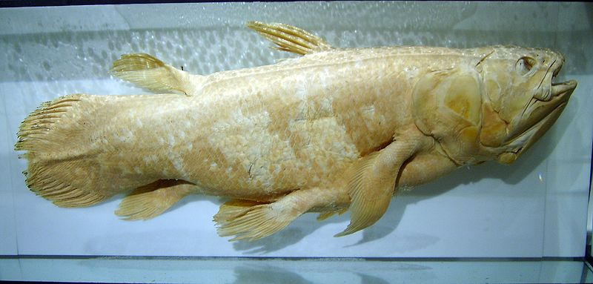
6.2 Etudier les adaptations
La fonction originale des nageoires était de stabiliser le corps du poisson dans son environnement ; il s’agit donc d’une adaptation (adaptation).
Chez les animaux terrestres (tétrapodes), les membres (évolués à partir des nageoires) servent à supporter le corps en milieu aérien. Les membres des tétrapodes sont donc une exadaptation pour la locomotion terrestre.
Exadaptation: adaptation dont la fonction actuelle n’est pas celle pour laquelle la structure a initialement évolué.
Coelacanthe
Notes:
membres permetait l’orientation pour les tétrapodes. Chez les etres teresstres la function est pour la propulsion et soutient (les membres ont évolué des poisons mais pas la même function).
Stucture initiale des poisons n’est pas la même que ceux des tétrapodes.
Le poisons a tout les membres des animaux terrestres mais il est un poisson donc ce n’est pas une adaptation des tétrapodes mais des poisons (pas la même function).

Slide 13
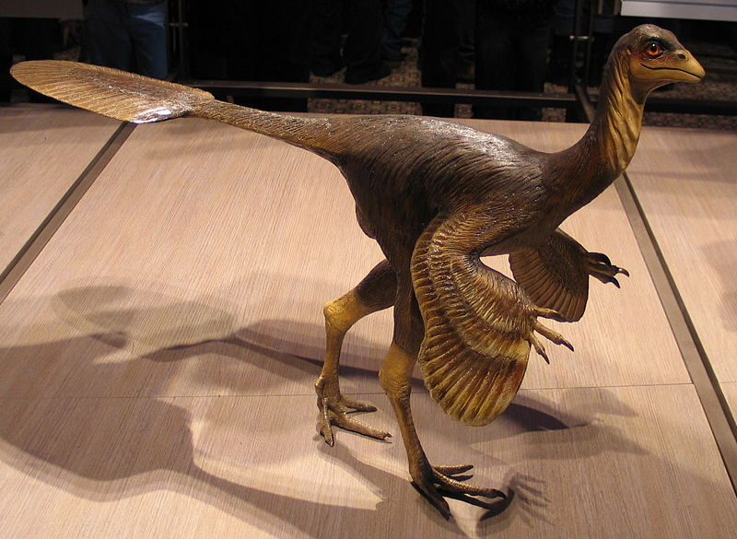
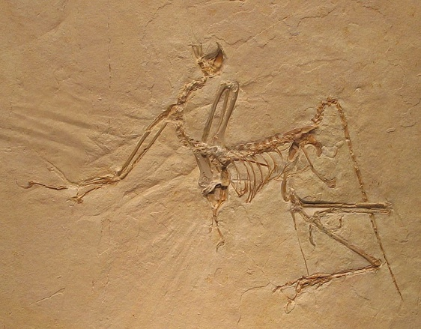
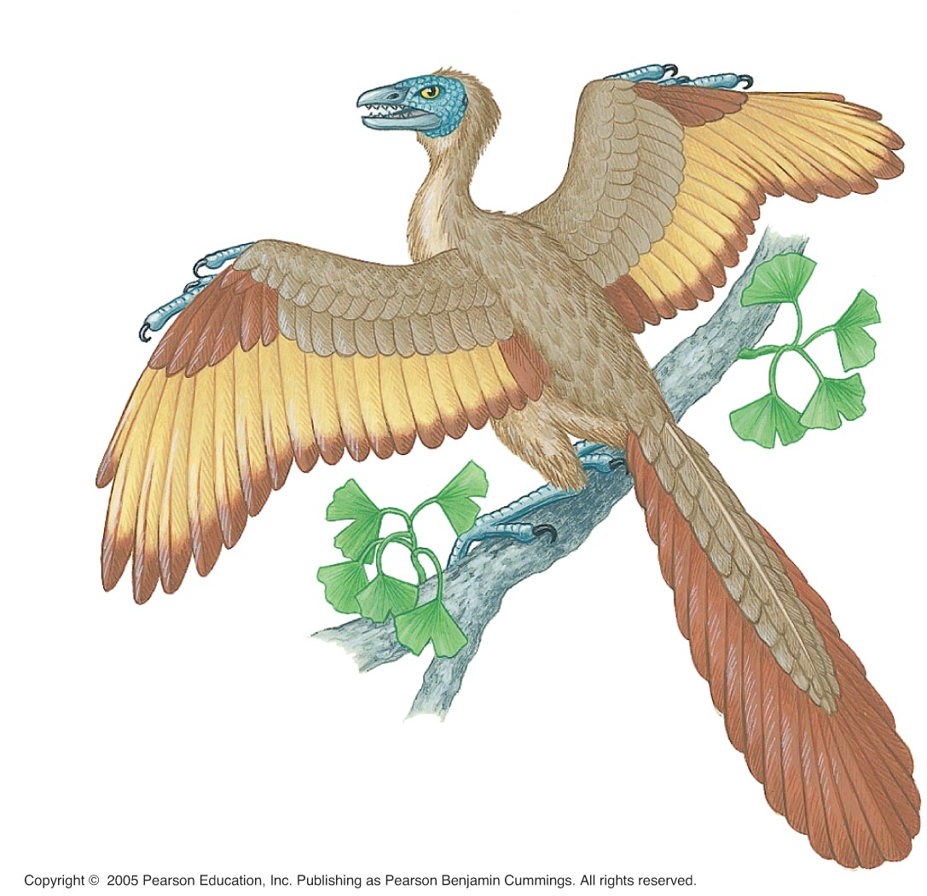
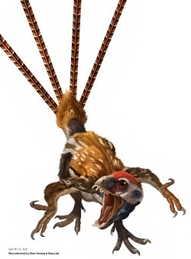
6.2 Etudier les adaptations
125 m.a.
Caudipteryx
Les plumes : adaptation ou exaptation pour le vol?
150 m.a.
Fig. 34.29 Archaeopteryx
Notes:
Origine des structures? Poils isolant poils perte de chaleur – origine pas la même function.
Les plumes: le premier oiseaux archaeopteryx était un reptine ailé, c’est tu pour le vol? retrouvéé bêtes énormes recouvert de plumes qui ne vole pas (tyranausore) donc les plumes ont évolués pour d’autres fonctions. Hypotheses:
1- plumes ont le même role que chez les mamiferes (thermo-régulation pour isoler l’être)
2 – elle a évolué pour la sélection sexuelle (choix du partenaire ou différentiation des sexes)
3- permettait de perte la chaleur (même hypothèse que chez les mamifères).

Slide 14
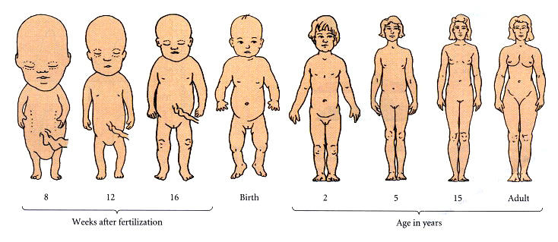
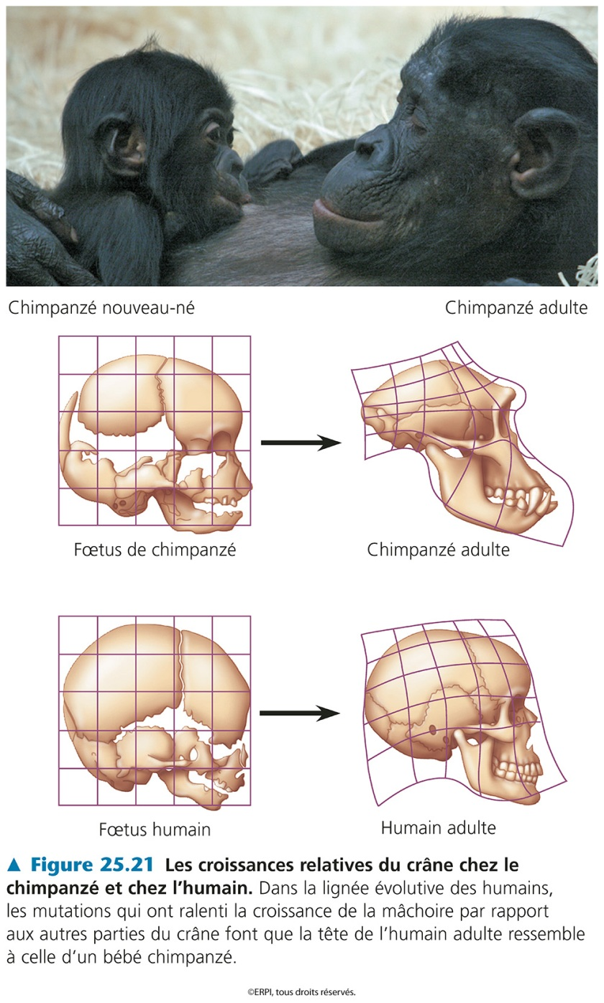
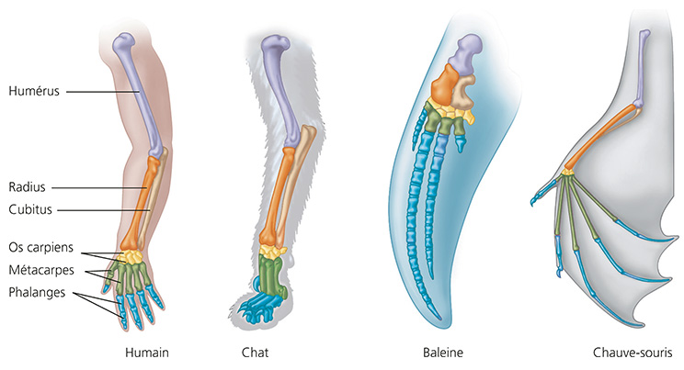
6.3 Adaptation et l’effet des gènes du développement
Hétérochronie:
  Changement touchant la vitesse ou la synchronisation des étapes du développement.
Notes:
Gênes du développement. Gêne pas tjrs actif (ex: intolérance au lactose – intolérant jusqu’au sevrage pour digérer le lait maternelle et après ceci l’enzyme pour digéré le lactose ne se produit plus. Si plus de lactose lait plus digéré. Mais ceux au nord peut digéré le lactose tout leurs vie donc ils produisent lactase toutes leur vies). Sélection pour gens qui sont tolérant au lactose (10000 ans passé commencé à domestiquer les animaux pour boire le lait). Dans les zones ou il n’y a eu aucune domestication des animaux il n’y a pas bcp de tolérance au lactose (ex: asie 99% intolérant au lactose).
Si on regarde le dévelopement humain on peut voir que proportions corporelles change car il y a un programme de développement (protéines se secrètes à différents moments pour le dévelopement).
Ralentissement du développement de la tete et accélération du développement du corps. Ex machoire chimpasés ont des gênes pour la production de la machoire est plus actif longtemps que les humains donc ils ont plus grosse machoires.
Vitesse du développement des parties du corps se développent à différentes vitesses). Lié aux gènes de régulation.
Gênes indépendant des gênes stucturaux (active ou désactive production de protéines).

Slide 15
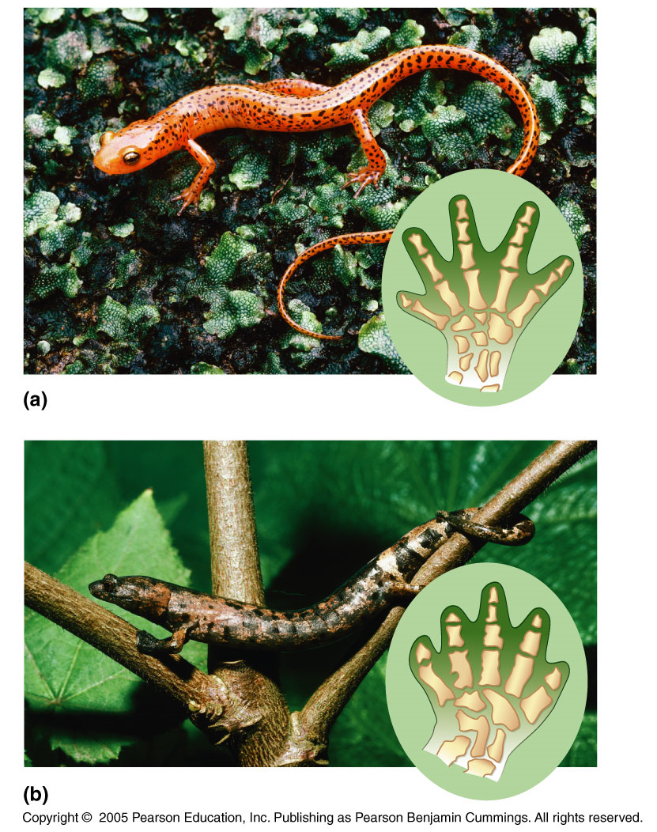
6.3 Adaptation et l’effet des gènes du développement
  Sélection en faveur d’allèles de gènes qui déterminent le déroulement du développement. Ex. le pied des salamandres.
Salamandre fouisseuse
Salamandre grimpeuse
Notes:
- Adaptation vient du genes qui régule le développement de la main (plus actif pour ceux qui ont droigts plus longs).

Slide 16
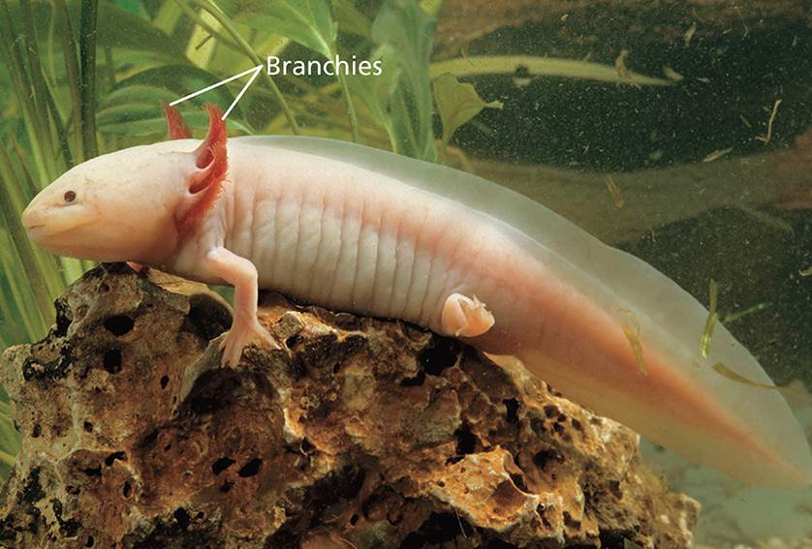
6.3 Adaptation et l’effet des gènes du développement
Parfois l’hétérochronie altère la vitesse du développement des organes reproducteurs.
  Pédomorphose: développement des organes reproducteurs plus rapides que celui des organes somatiques
    Dans le cas du necture (fig 25-22), la salamandre est mature sexuellement alors qu’elle présente encore des caractères larvaires (branchies).
Fig. 25-22. Un axolotl (necture)
Notes:
Somatique = corps
Va de aquatique à terestre.
Le développement des organs reproducteurs est accéléré pendant que l’être est dans le mode larvaire et ses êtres sont seulement dans l’eau car le corps n’eat jamais passé de aquatique à terestres.
Larve toute leur vies à cause de la vitesse du développement.

